Slide 1
CHỦ ĐỀ 1
ÔN TẬP VÀ BỔ SUNG
BÀI 4: Hơn, kém nhau bao nhiêu

Slide 2
TIẾT 2

Slide 4
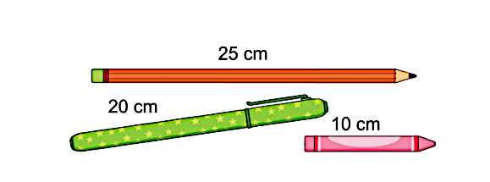
2
a) Bút nào ngắn nhất?
B
A
B. Bút mực
A. Bút chì
C
C. Bút sáp

Slide 5
2
b) Số?
Bút chì dài hơn bút mực cm.
Bút sáp ngắn hơn bút chì cm.
?
5
( 25 cm – 20 cm = 5 cm)
15
?
( 25 cm – 10 cm = 15 cm)

Slide 6
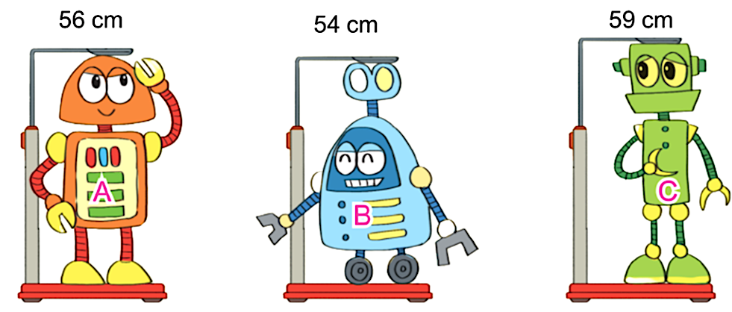
3
Ba bạn rô- bốt rủ nhau đo chiều cao.
Rô- bốt cao nhất là?
B
A
B. Rô- bốt B
A. Rô- bốt A
C
C. Rô- bốt C

Slide 7
3
Ba bạn rô- bốt rủ nhau đo chiều cao.
Rô-bốt A cao hơn rô-bốt B cm.
Rô-bốt B thấp hơn rô-bốt C cm.
?
2
( 56 cm – 54 cm = 2 cm)
5
?
( 59 cm – 54 cm = 5 cm)

Slide 8
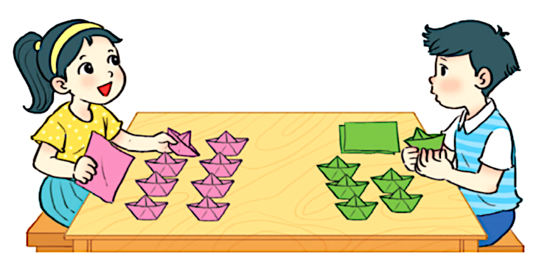
4
Mai và Nam gấp được các thuyền giấy như hình dưới đây:
8
6
a) Mai gấp được hơn Nam cái thuyền.
b) Nam gấp được kém Mai cái thuyền.
?
2
(8 – 6 = 2)
?
(8 – 6 = 2)
2

Slide 9

Củng cố bài học
Hương Thảo: tranthao121004@gmail.com

